Slide 1

Карьерный трек AI
Ёлки иголки!
sudo rm -rf ~/, 2026

Slide 2

Содержание
Описание
Архитектура системы
Технологический стек
Запуск
API документация
Структура базы данных
Конфигурация
Клиентское приложение
Команда

Slide 3
Задачи
Подбирать вакансии на основе профиля и компетенций
Анализировать соответствие требованиям
Строить индивидуальный карьерный путь
Получать персонализированные рекомендации по развитию

Slide 4
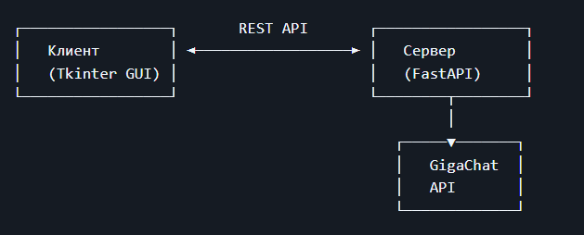

Архитектура системы
Проект состоит из двух компонентов:
Backend (сервер) — FastAPI-сервер с AI-ассистентом и базой данных
Client (клиент) — десктопное приложение на Tkinter для взаимодействия с сервером

Slide 5

Установка
Настройка
Запуск
1 Минута

Slide 6


Данные которые мы храним
База данных хранит:
ФИО
Логин
Пароль
Уровень образования
Специализация
Сообщения

Slide 7

Клиентское приложение
Возможности:
Авторизация и регистрация
Чат с AI-ассистентом в реальном времени
Индикаторы набора текста (typing indicator)
Профиль пользователя с просмотром и редактированием данных
Навигация через боковую панель
Демо-режим для тестирования без сервера

Slide 8

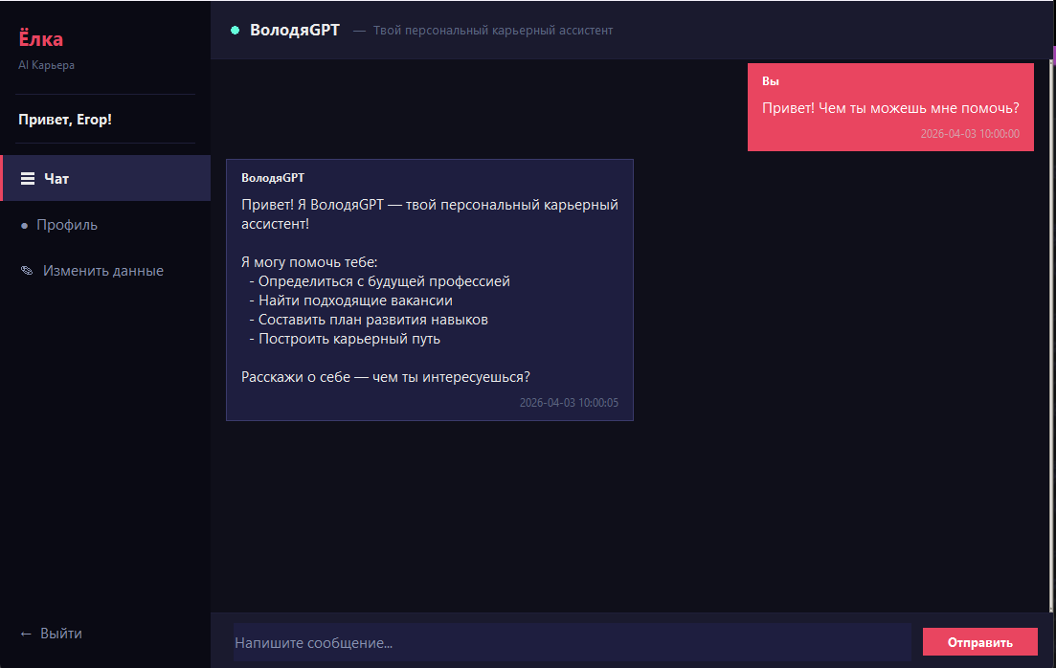
Клиентское приложение

Slide 9
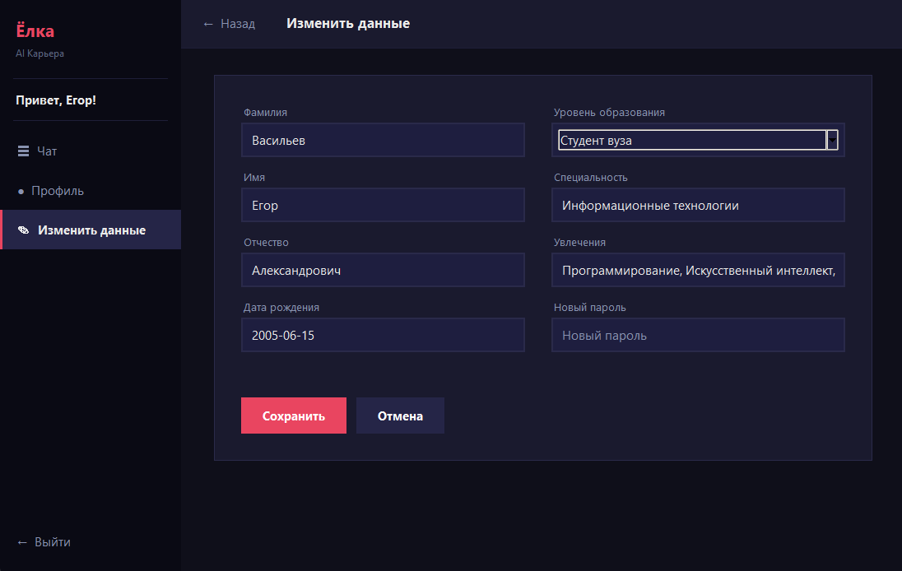
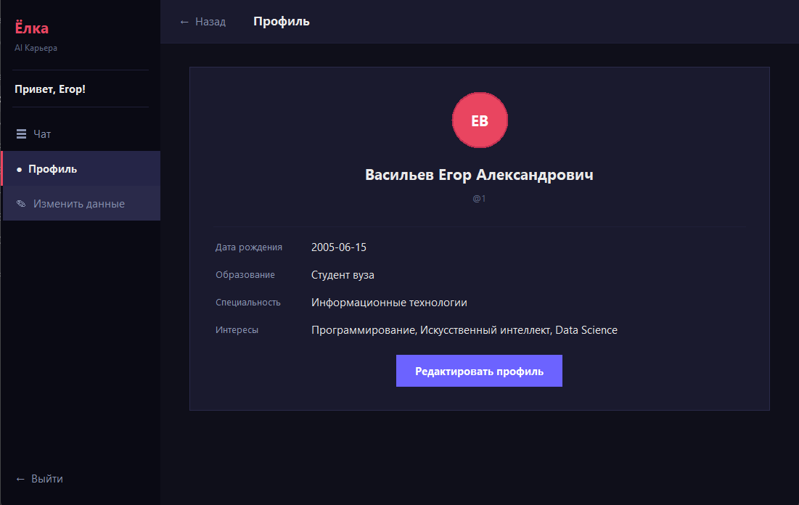
Клиентское приложение

Slide 10







Команда
Названия команды - [sudo rm -rf ~/]
Над проектом работали (•◡•):
leowrre | Пётр (─‿‿─) - тимлид и разработчик базы данных
EinKamerad | Егор (͠≖ ͜ʖ͠≖)👌 - frontend разработчик
Rushivez | Владимир (̶◉͛‿◉̶) – backend разработчик
hyterasy | Сергей 👋≧◉ᴥ◉≦ - frontend разработчик
Rykaded | Артём ✍(◔◡◔) - дизайнер

